Slide 1
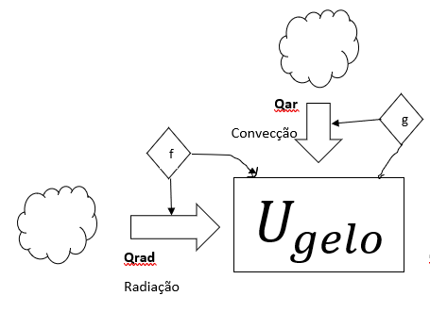
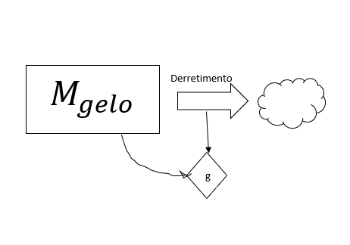
QUANTOS GRAUS TEM QUE ESQUENTAR PARA QUE O AUMENTO DO NÍVEL DO MAR SUBMERSA UMA CIDADE?
Considerando as atuais dinâmicas de aquecimento global, decidimos modelar o evento a fim de saber o quanto precisa aumentar a temperatura da Terra para submergir uma cidade inteira
As simplificações usadas:
Uso da massa do permafrost
Gelo coberto por neve
Não há diferença de relevo entre as áreas cobertas com neve
Modelagem
O modelo tem duas partes:
Enquanto o gelo está na fase sólida, ele aumenta sua temperatura. Nessa etapa sua massa permanece constante.
E na segunda parte, enquanto o gelo está derretendo, a massa diminuí. Nessa etapa a temperatura é constante.

